Slide 1
ГБУ ДППО ЦПКС «Информационно-методический центр»
Василеостровского района Санкт-Петербурга
Конкурс «Лучшие кадровые технологии Санкт-Петербурга» 2017 г.,
номинация «Лучшая кадровая технология в работе с персоналом»
Технология управления компетенциями персонала «ИНТЕГРАЛ»
Авторы - разработчики:
Гехтман А.Л., директор,
Заиченко Н.А., научный руководитель,
Матвеева Т.Е., заместитель директора,
Степанов А.В., программист

Slide 2
Актуальность технологии управления компетенциями персонала «ИНТЕГРАЛ» обусловлена необходимостью руководителя обеспечить корпоративный прорыв организации в соответствии с новыми требованиями к образованию и отсутствием разработанных механизмов по контролю этого процесса.
«ИНТЕГРАЛ» - электронная система, обладающая свойствами систем управления обучением (LMS) и взаимоотношениями (CRM)

Slide 3
Новизна технологии - впервые работодатель получает возможность через электронную систему «ИНТЕГРАЛ» управлять компетенциями персонала для корпоративного прорыва, снизив ресурсные издержки (временные, психологические, финансовые и др.)
Преимущества технологии «ИНТЕГРАЛ»:
перспективность
воспроизводимость
мобильность
управление «он-лайн»
вариативность
свободный доступ к системе для руководителя и персонала

Slide 4
Этапы реализации интерактивной технологии управления компетенциями персонала «ИНТЕГРАЛ»
1 этап. Определение работодателем КВЦ (критически важной цели) для организации

Slide 5
2 этап. Поиск организаций-партнёров для диагностики и коррекции профессиональных дефицитов персонала
3 этап. Диагностика профессиональных дефицитов, мешающих достижению КВЦ

Slide 6
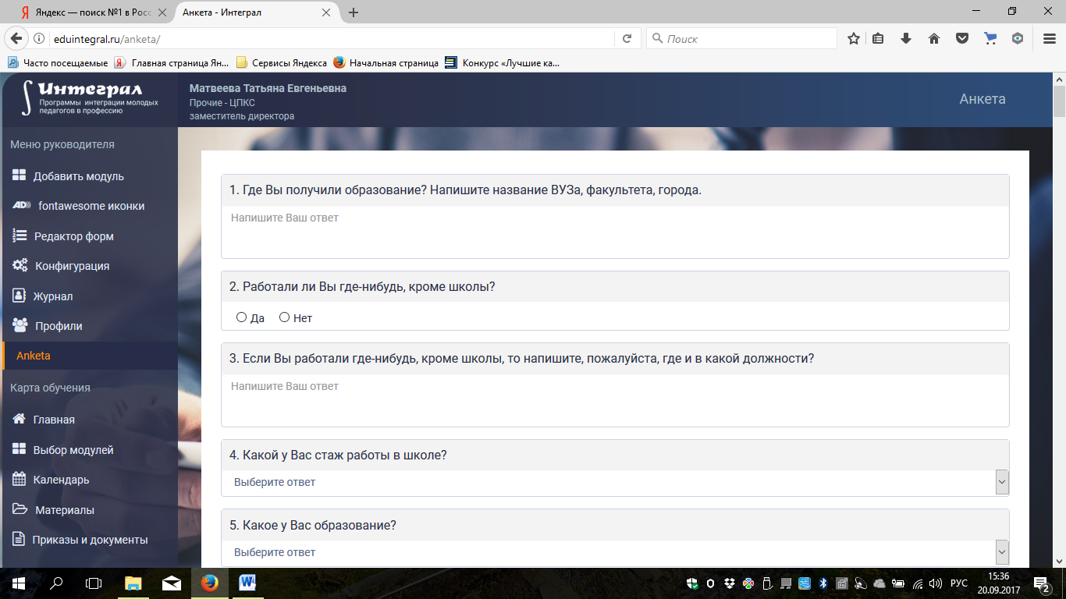

Slide 7
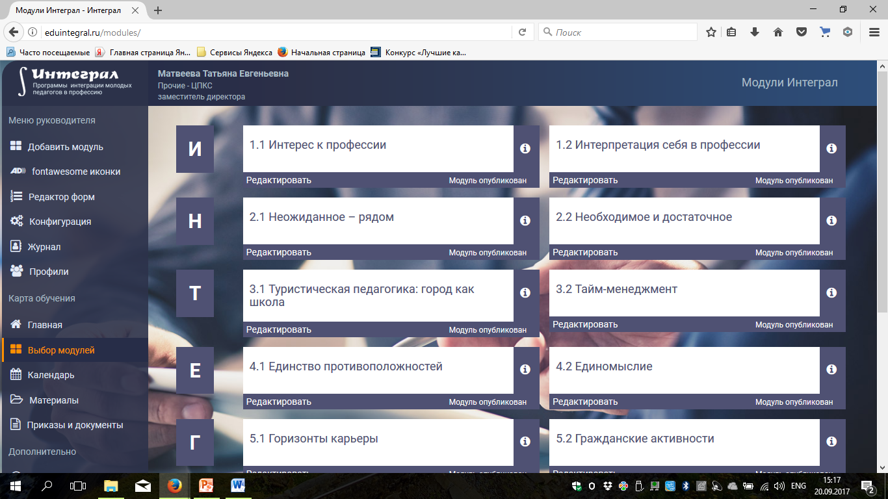
4. Согласование. Наполнение «Интеграла» содержанием в соответствии с заявкой работодателя

Slide 8
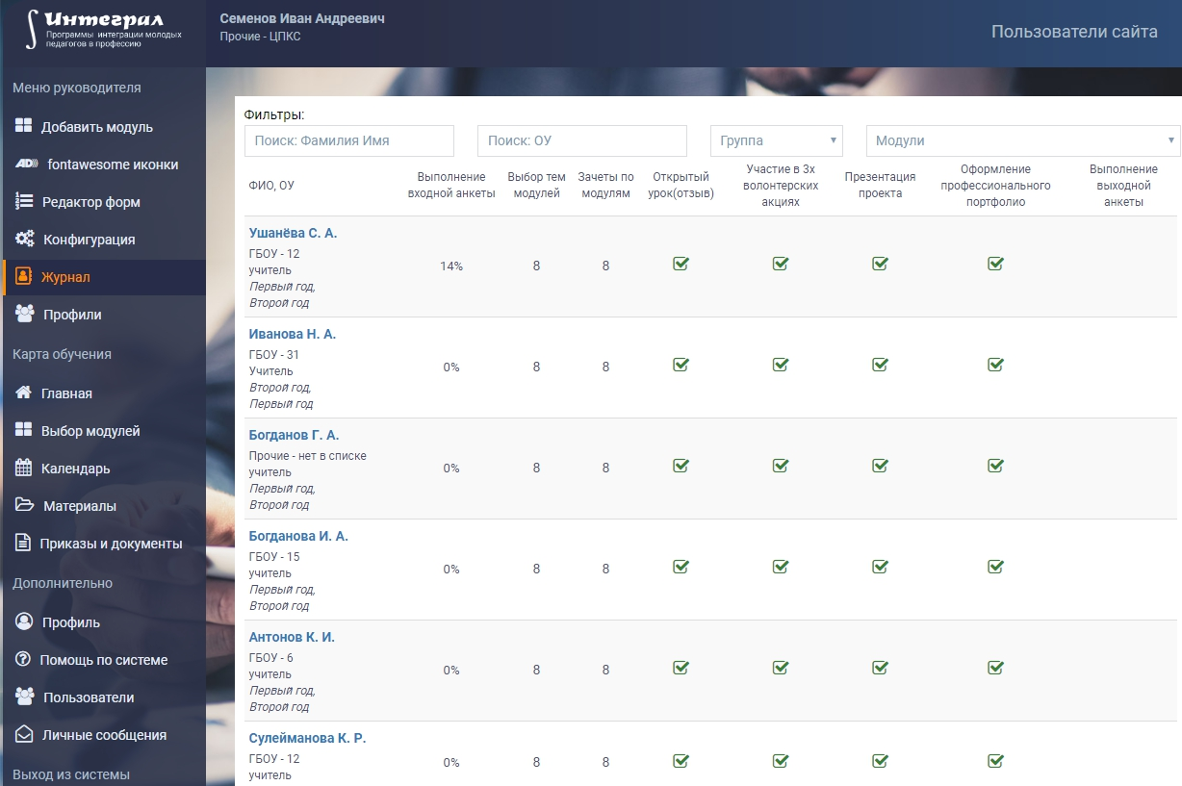
5. Работа в системе «Интеграл». Контроль успешности сотрудников в обучении со стороны работодателя

Slide 9
6. Принятие управленческого решения.
Отбор кадров по результатам работы в программе
Управлять компетенциями -
это значит нивелировать профессиональные дефициты персонала, мешающие корпоративному прорыву

Slide 10
ГБУ ДППО ЦПКС «Информационно-методический центр»
Василеостровского района Санкт-Петербурга
Конкурс «Лучшие кадровые технологии Санкт-Петербурга» 2017 г.,
номинация «Лучшая кадровая технология в работе с персоналом»
Технология управления компетенциями персонала «Интеграл»
Описание электронной системы «ИНТЕГРАЛ» представлено на сайте ИМЦ http://schoolinfo.spb.ru/integral

